Slide 1
Die Walser
Erstellt durch:
Volmar Schmid, Furkastrasse 26, 3900 Brig +4127 923 93 35; volmar.schmid@bluewin.ch

Slide 2
Walser?
Warum haben die Walser ihre Heimat verlassen?
Was haben sie heute noch gemeinsam?

Slide 3
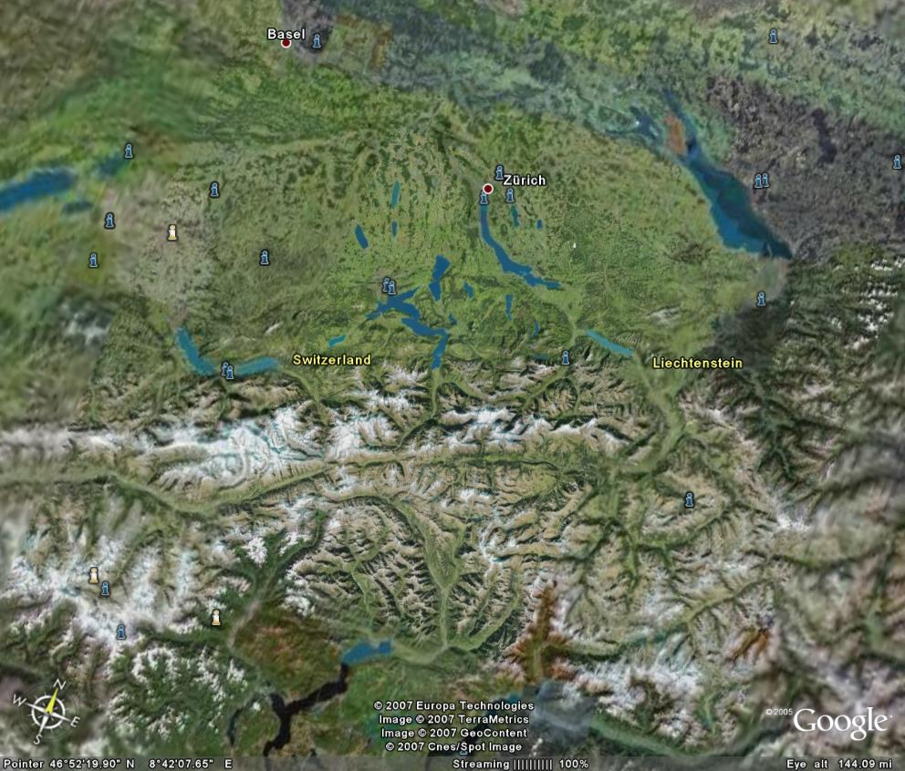
Walser sind ausgewanderte Walliser
immer in den höchsten Talstufen (1200 - 2100 z.B. Davos, Schanfigg etc)
über die Pässe in das nachbarliche Hochtal (Gressoney, Haslital)
als Ansiedler von Feudalherren (z.B. Rheintal)
als Sekudäraus- wanderer älterer Walsersiedlungen (z.B. Mittelberg)
Notes:
Walser sind ausgewanderte Oberwalliser, die im 13 Jh. ihre Heimat verliessen und sich im den höchsten Tälern des westlichen Alpenbogens niederliessen

Slide 4
Gründe der Wanderungen
wirtschaftliche Gründe (Wirtschaftsflüchtlingen)
kolonisatorische Gründe
freiheitliche Gründe

Slide 5
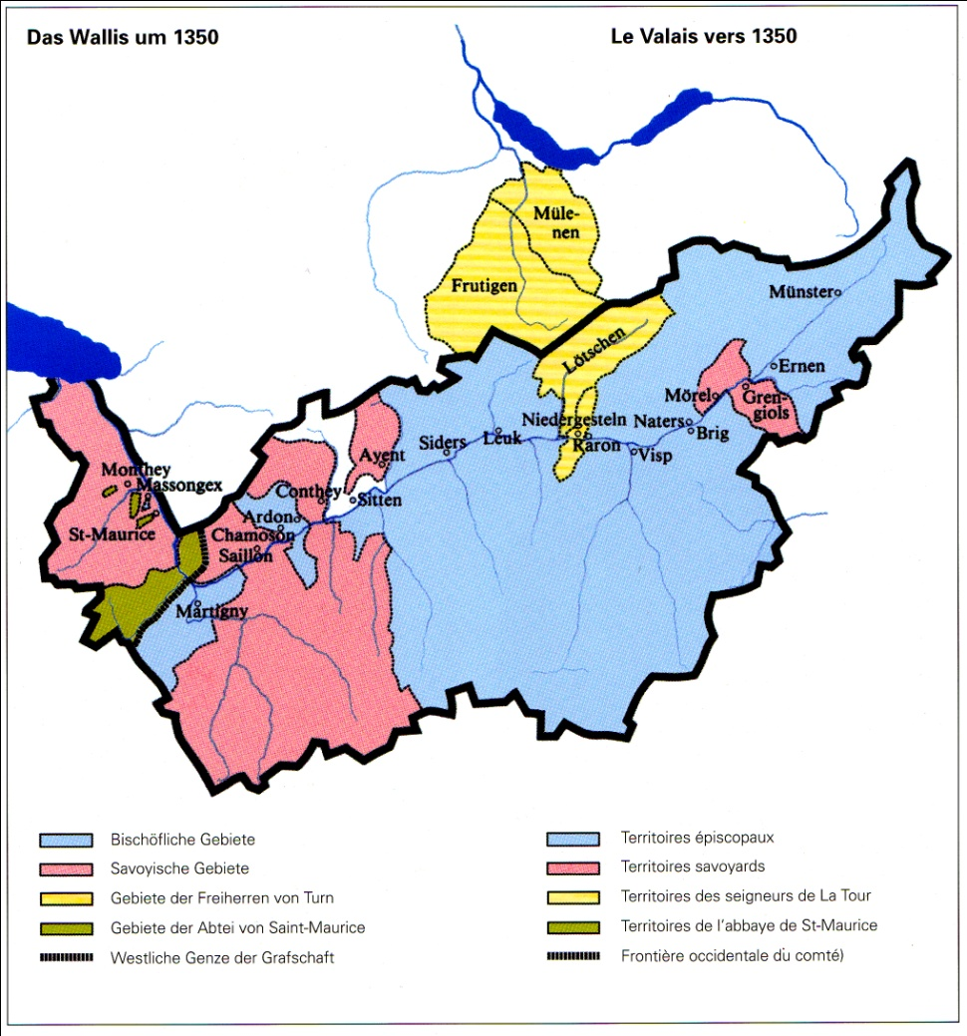
Das Wallis zur Zeit der Walserwanderung (13. Jh.)
Herrschaft des Bischofs
Feudalherren (insbesondere):
  Grafen von Castello (Pellanza)
  Biandrate (Visp, Anzasca, Sesia)
  Mancapane (Mörel)
  Ornavasso (Naters, Goms, Ernen)
  Rodis (Pomatt, Ernen)
  Manegoldi (z.B. de Saxo Naters)
Stellung der Bauern
  wenig freie Bauern
  Hörige

Slide 6
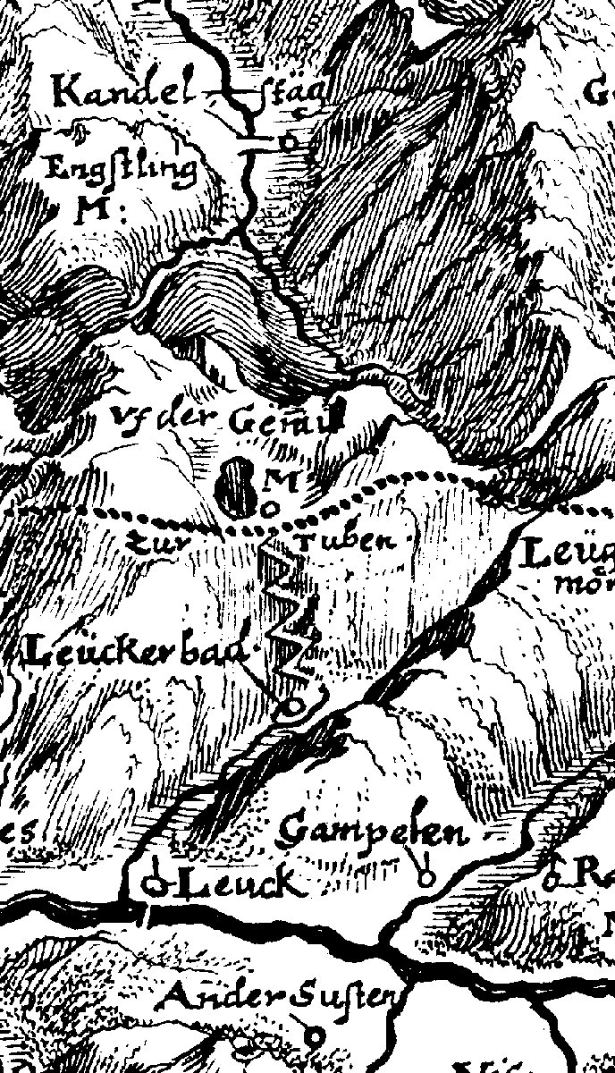
Gründe der Walserwanderungen
Klima
Trockenheit
Überbevölkerung
Verfügbarkeit der Kommunikationen
Fertigkeiten der Walliser (Roden,
Wasserleitungsbau, Alpbewirtschaftung)
Siedlungspolitik der Feudalherren = Kolonistenrecht (z.B. Rodis oder Herren von Vaz)
Auswanderung zwecks Bewahrung der eigenen Freiheiten = tradiertes Recht (z.B. Pomatt)

Slide 7
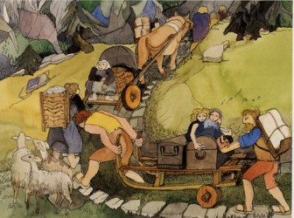
Das „Walserrecht“ „Allzit fri Walser“
Schirm und Schutz des Grundherrn
persönliche Freiheit
freie Erbleihe (Realteilung)
niedere Gerichtsbarkeit
selbstverwalteten Gemeinde
leisten als Freie Waffendienst
Daraus folgt:
gewaltige Differenz zu den Nachbarn
der Begriff „Freie Walser“

Slide 8
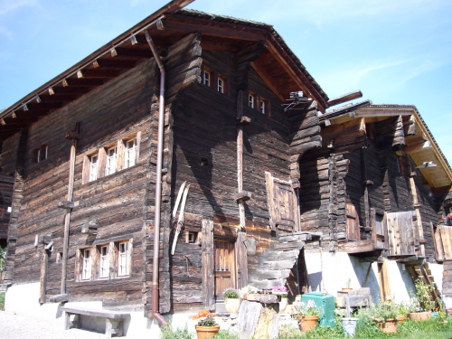
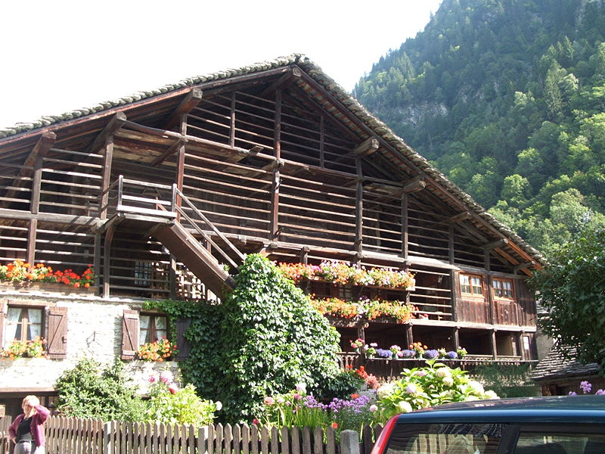
Gemeinsamkeiten
Sprache

Slide 9
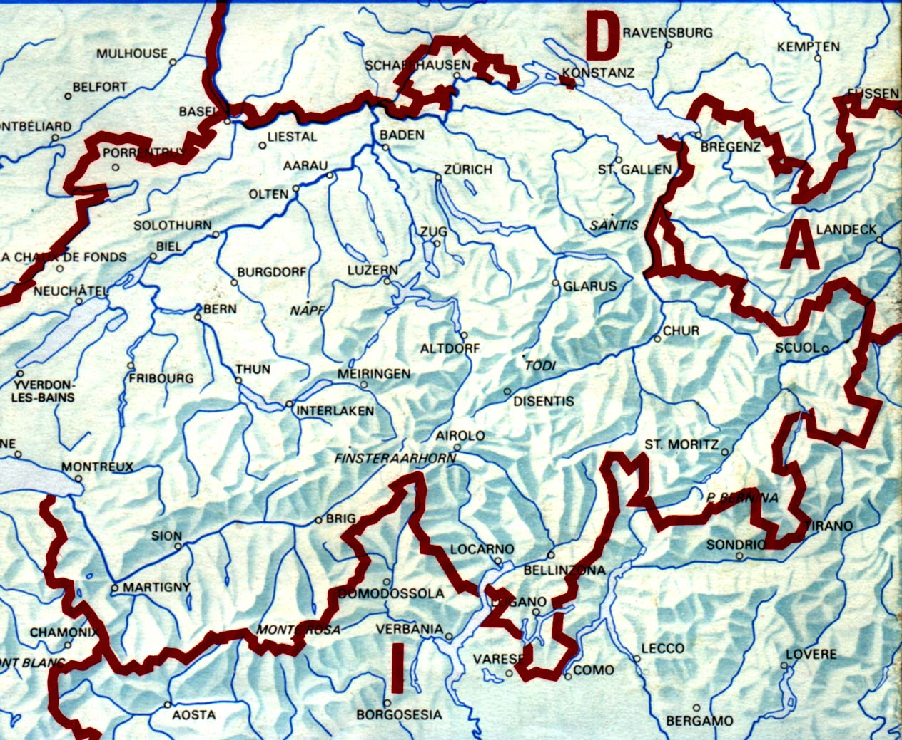
Die Besiedlung des Wallis: Die Alemannen
bis ca. 700
Infiltration
bis ca. 1000

Slide 10
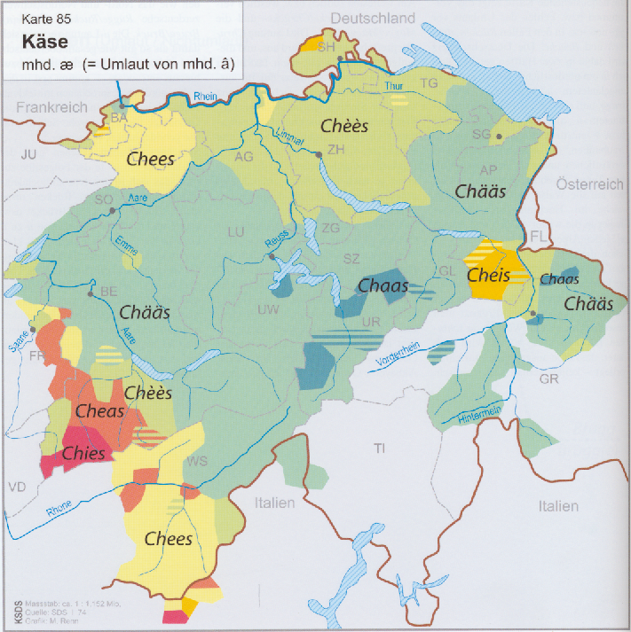
Notes:
Quelle: Kleiner Sprachatlas der deutschen Schweiz

Slide 11
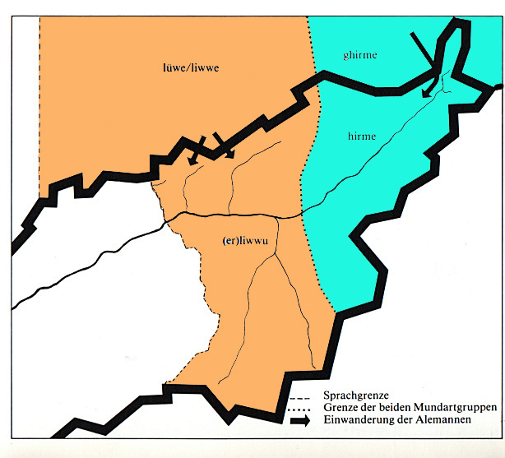
Der Stauraum im Oberwallis
Stauzone

Slide 12
Die Dialektgrenzen im Oberwallis
«ee» / «ää»: Cheess / Chääs Braunvieh / Fleckvieh
insch
«ä» / «e»: kchännu / pchennu
iisch
du
düü
ää
ee
e
«du» / «düü»
ä
«iisch» / «insch»

Slide 13
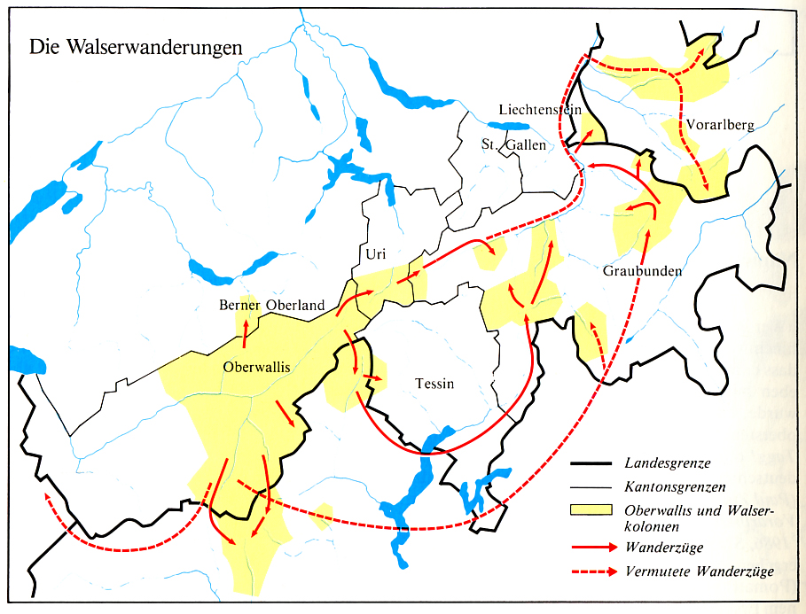
Die Walserwanderung

Slide 14
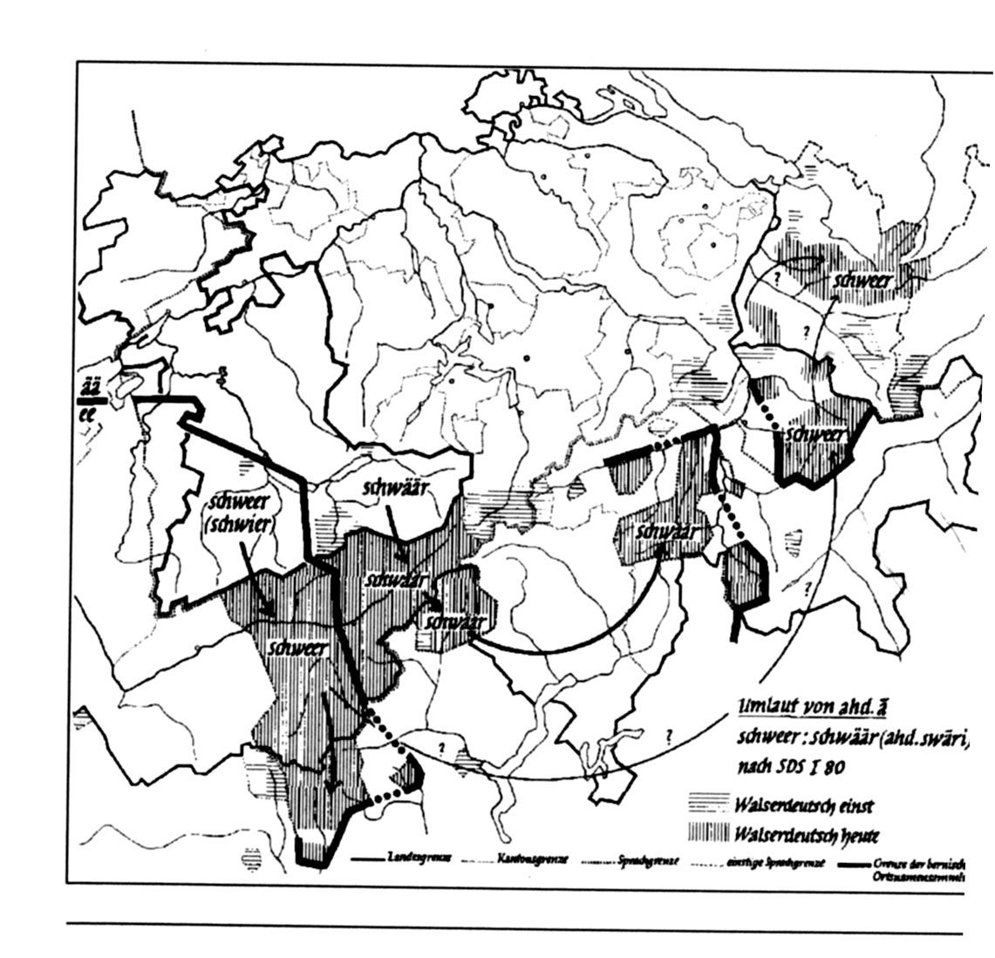

Slide 15
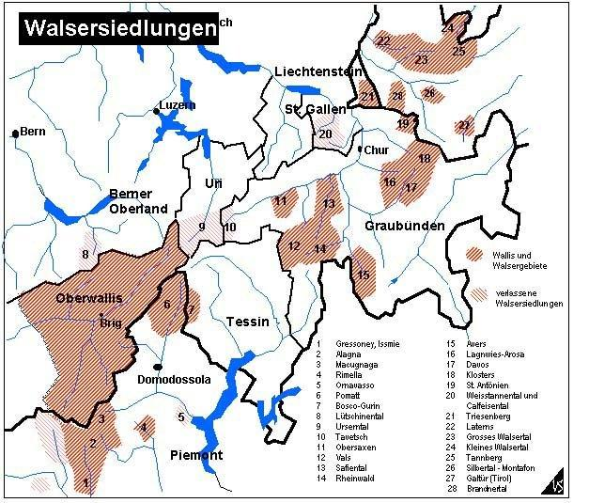
Gemeinsame sprachliche Merkmale
«ee»
«s» zu «sch»
«ää»
«ää»
«ee»

Slide 16
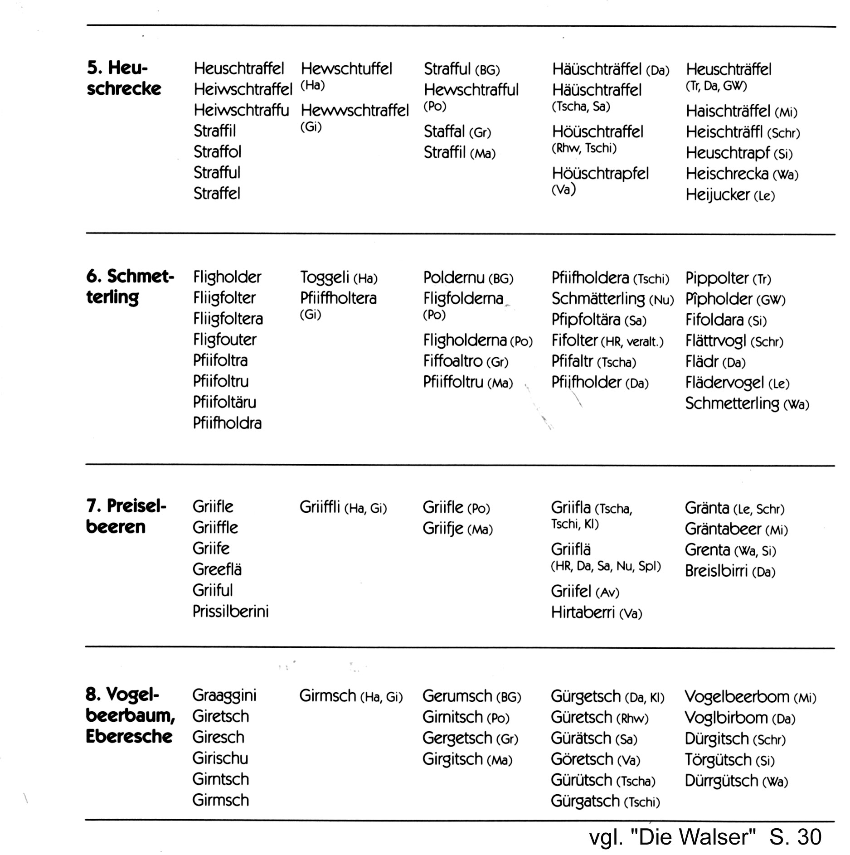
Gemeinsame sprachliche Merkmale
Eigenwörter

Slide 17
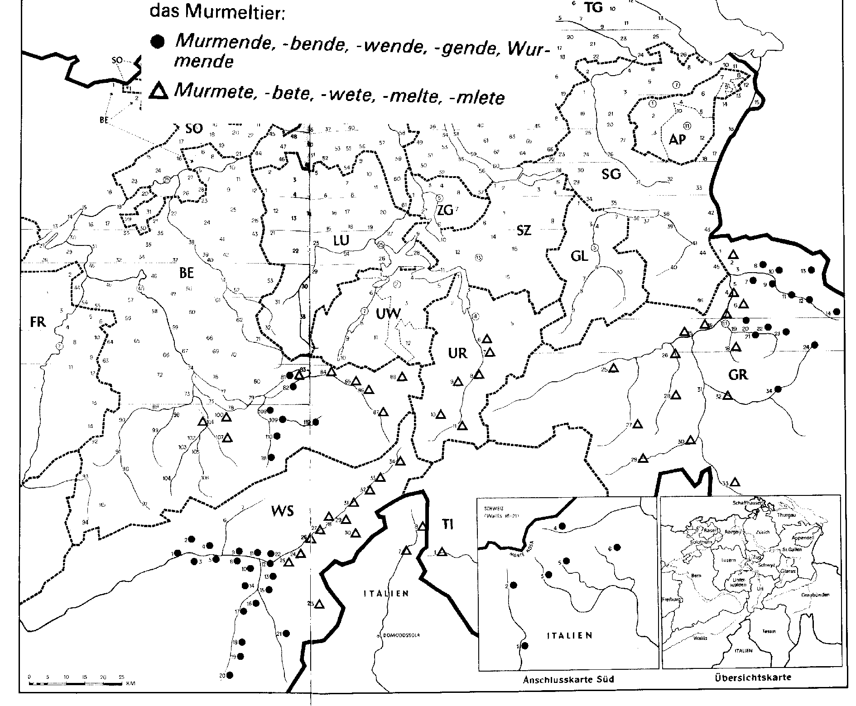
Murmeltier

Slide 18
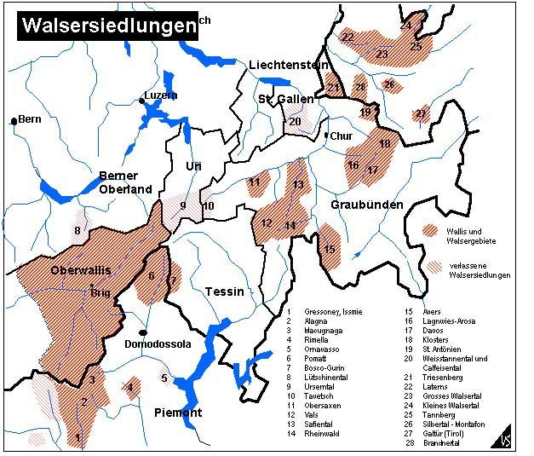
Verbreitung

Slide 19
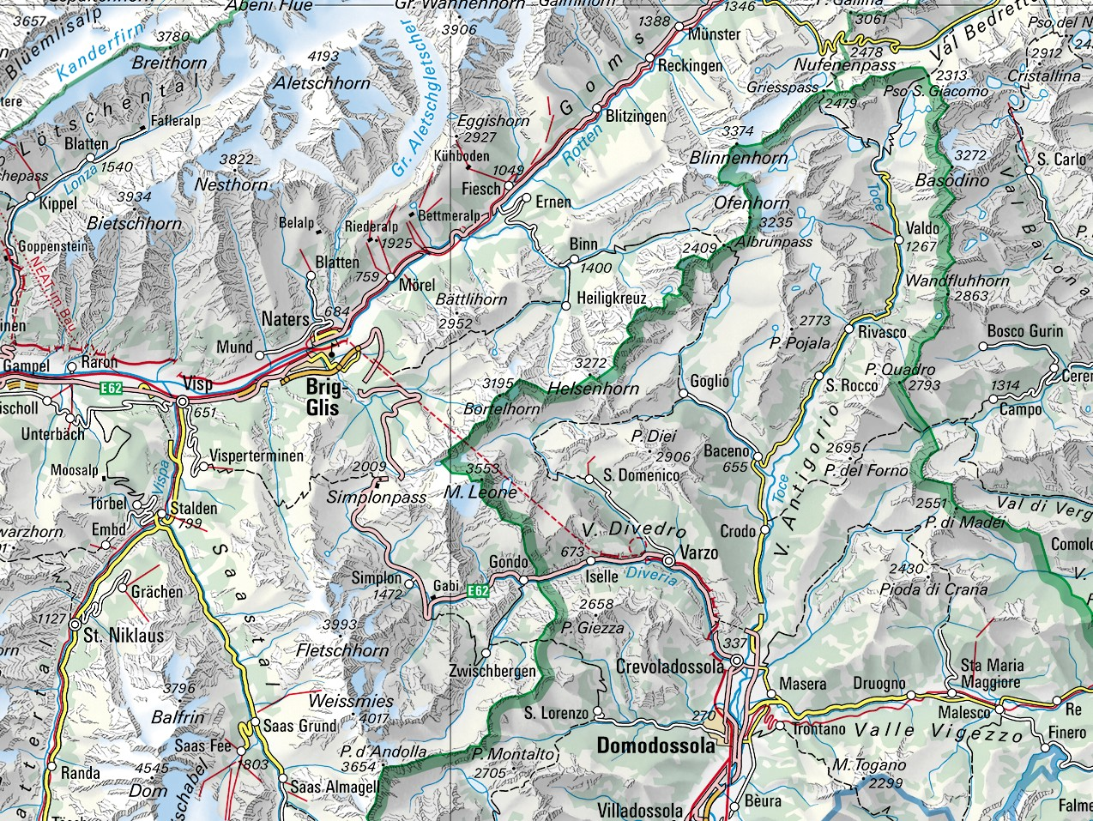
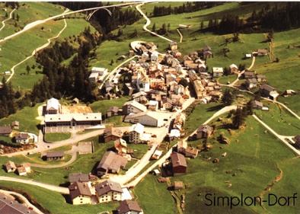
Die „walliser Walser“

Slide 20
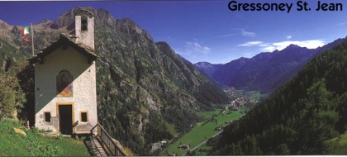
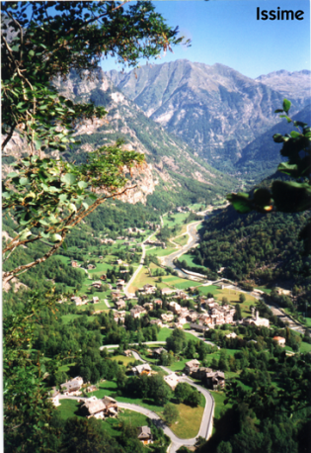
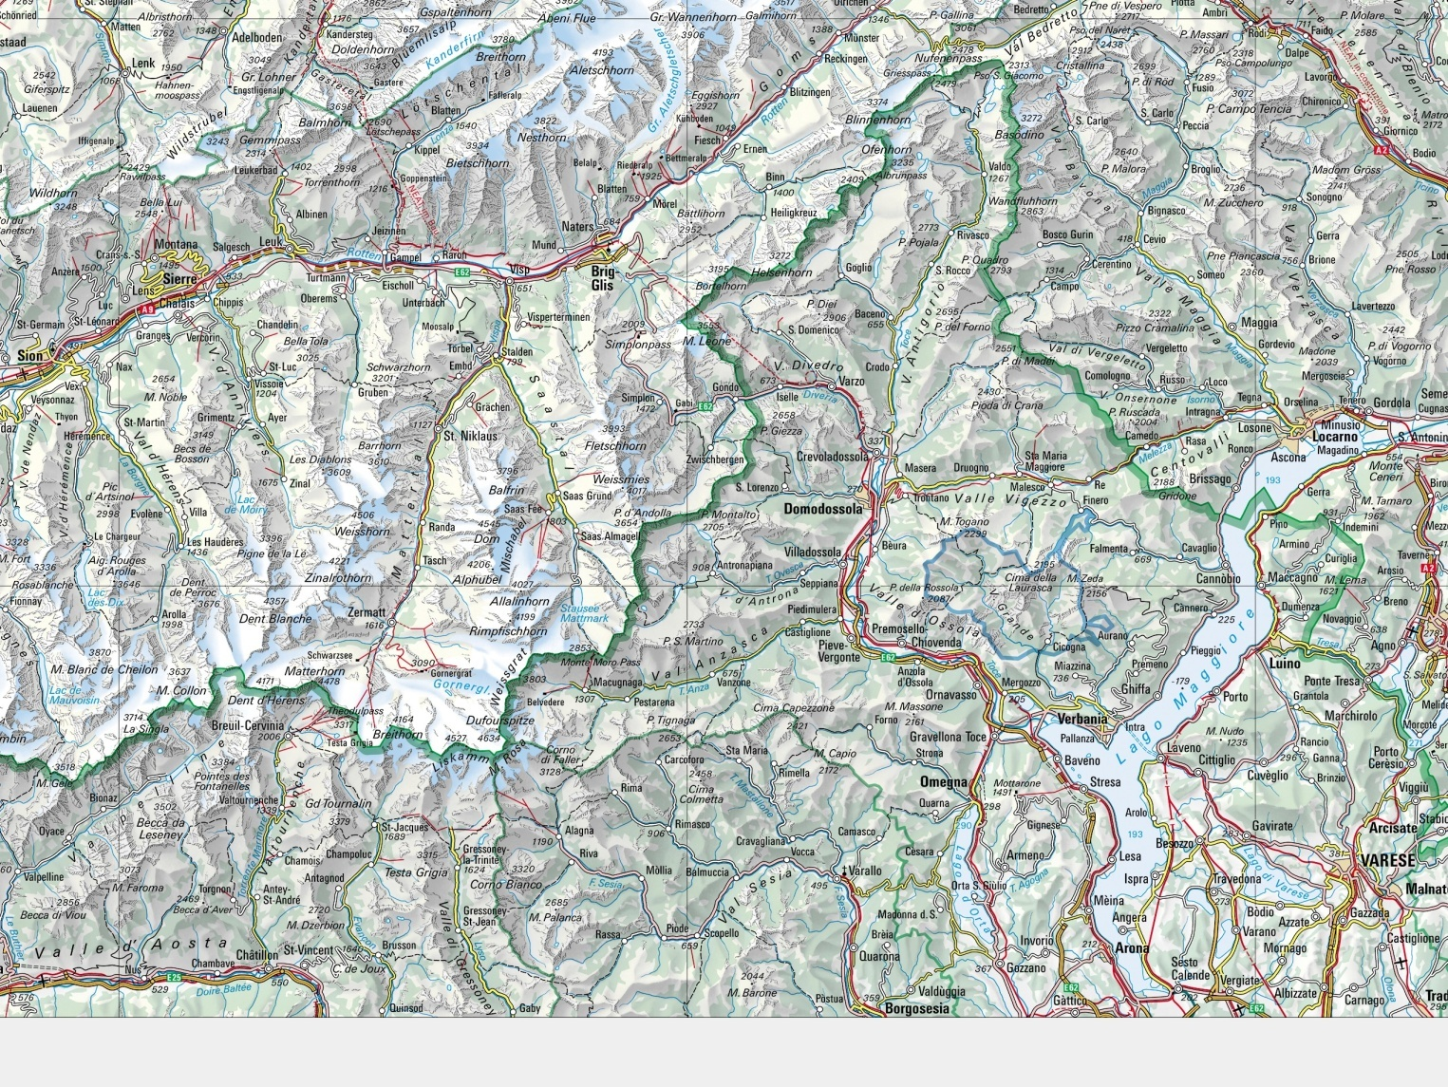
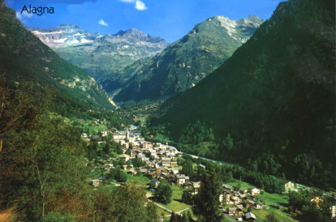
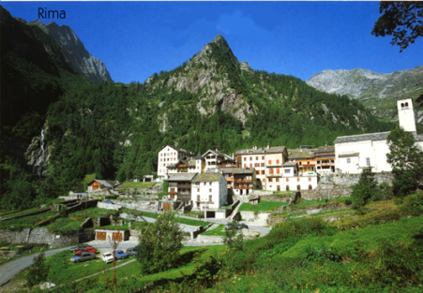
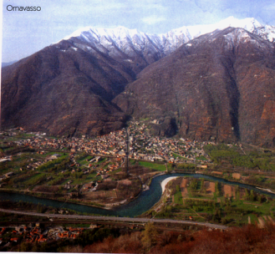
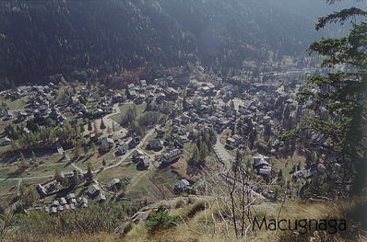
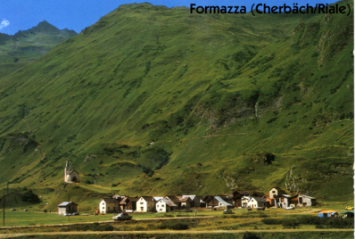
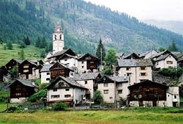
Die Südwalser

Slide 21
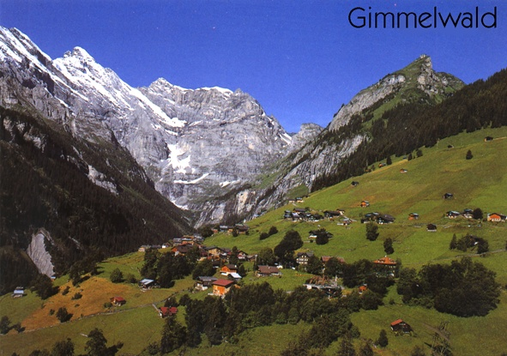
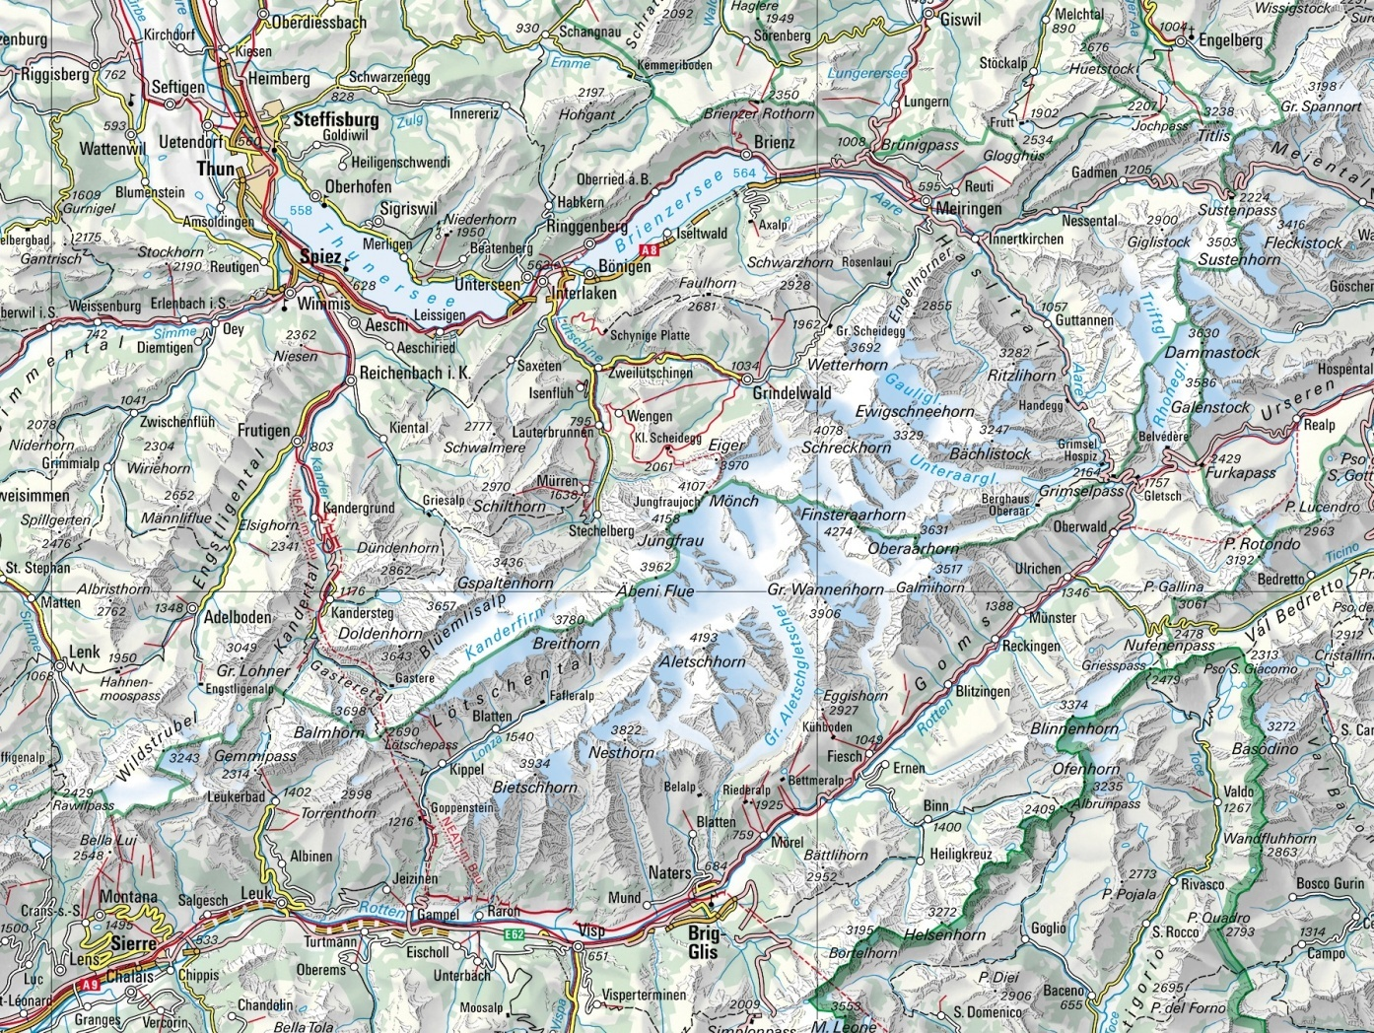
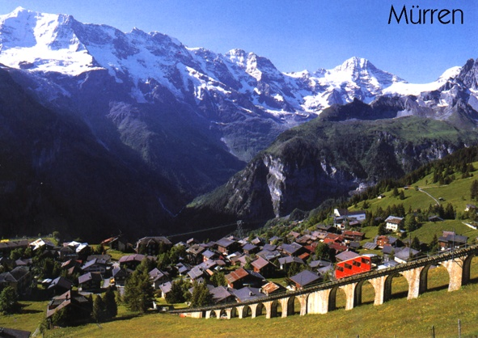
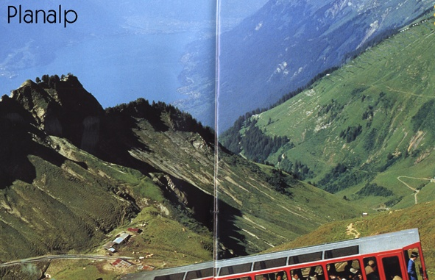
Berner Oberland

Slide 22
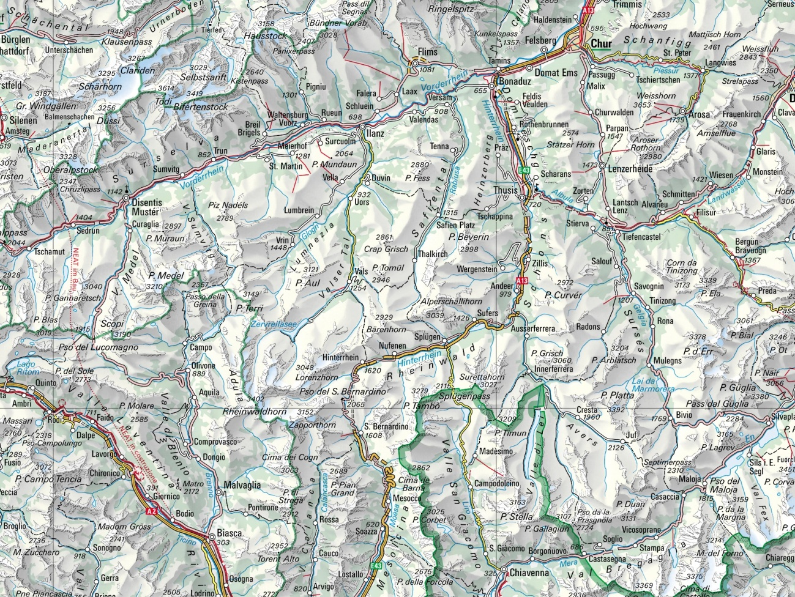
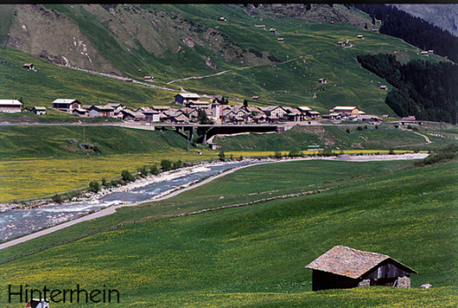
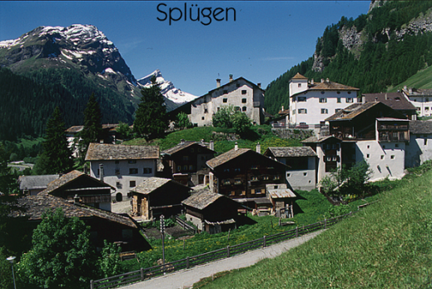
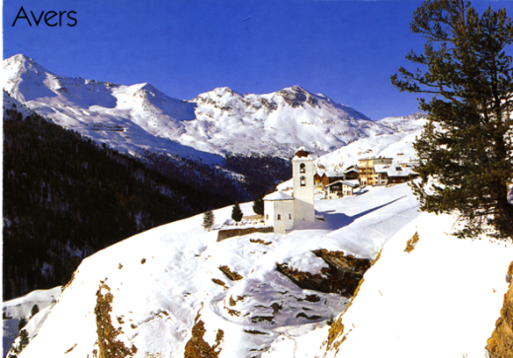
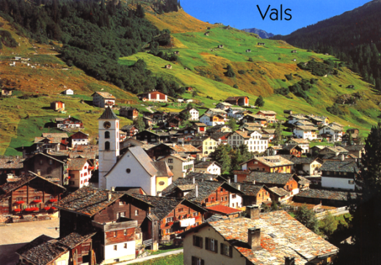
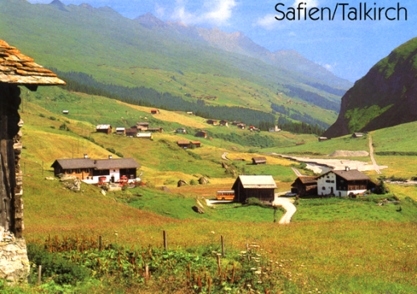
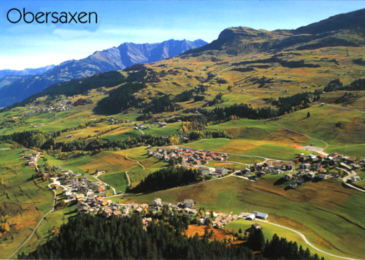
Rheinwald, Avers, Safien, Vals

Slide 23
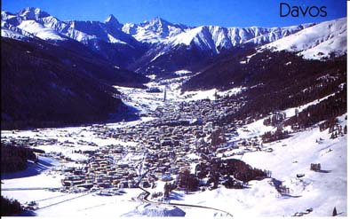
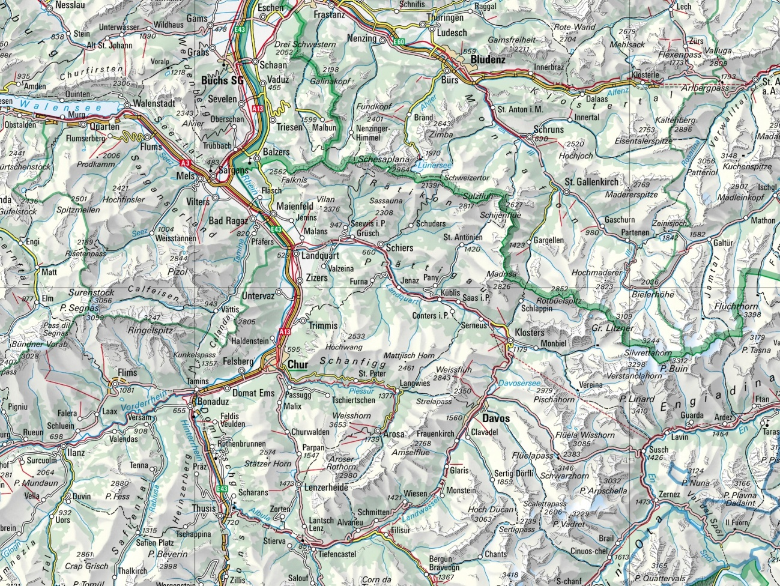
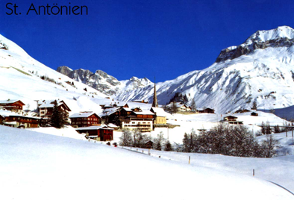
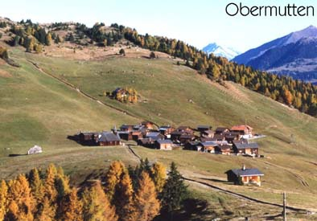
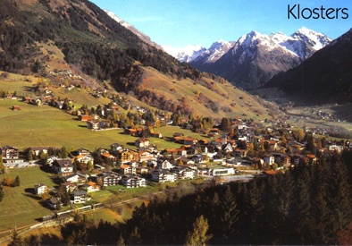
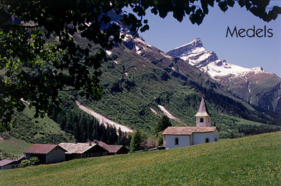
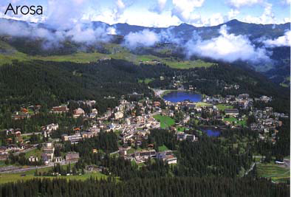
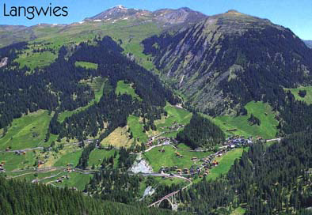
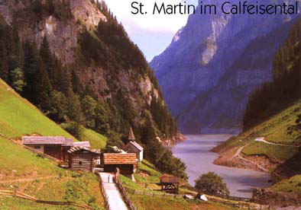
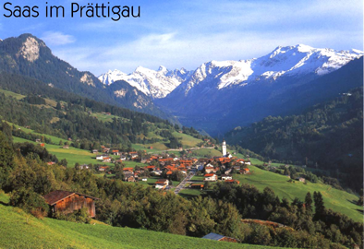
Davos, Schanfigg und Prätigau

Slide 24
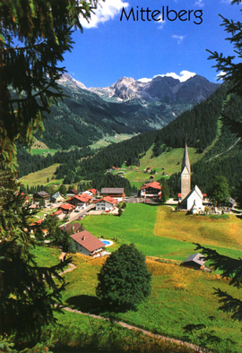
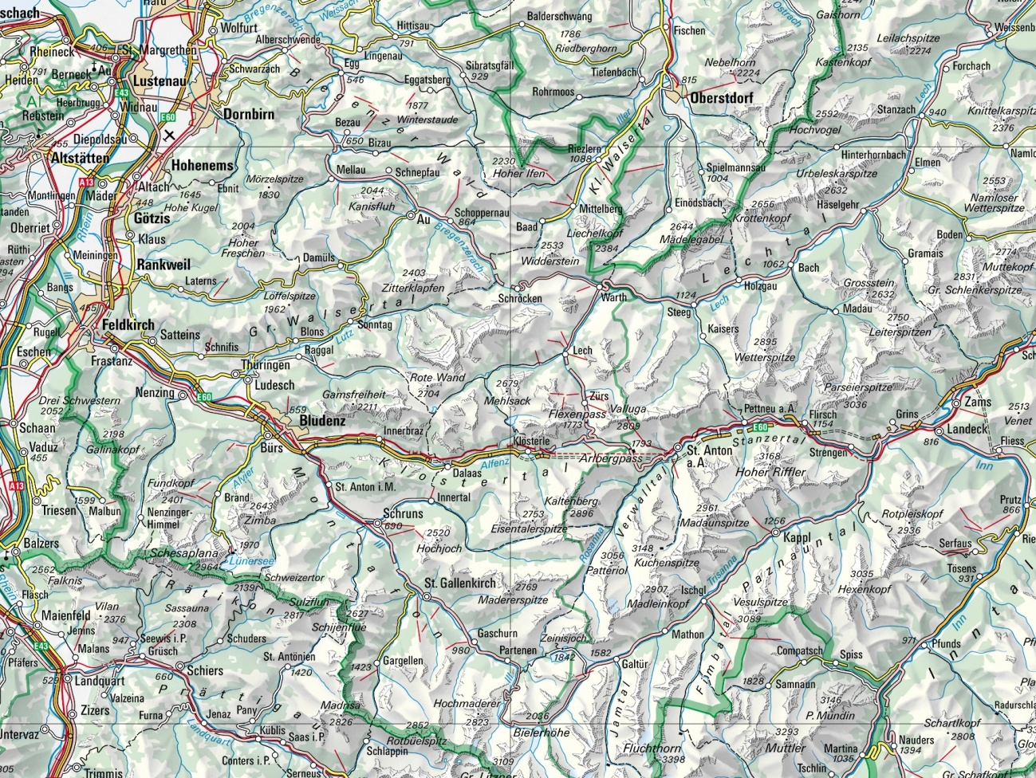
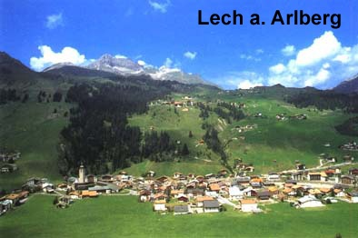





Triesenberg, Vorarlberg und Tirol

Slide 25
Walserorganisationen
IVfW mit Sitz in Brig
VWV
WVG
Bosco Gurin
Berner Oberland
Italien: Pomatt, Saley, Campello Monti, Ornavasso, Macugnaga, Rima, Rimella, Alagna, Issime, Gressoney

Slide 26


Die IVfW
Koordination der verschiedenen Walserbewegungen
Walsertreffen
Zeitschrift „Wir Walser“
Walsermuseum

Slide 27
Weitere Informationen
Paul Zinsli: Walser Volkstum
Die Walser. IVfW
  http://www.walser-alps.eu
  http://www.wir-walser.ch
  http://www.walserverein-gr.ch/
  http://www.walser-dati.it
  http://walsermuseum.ch

